Slide 1
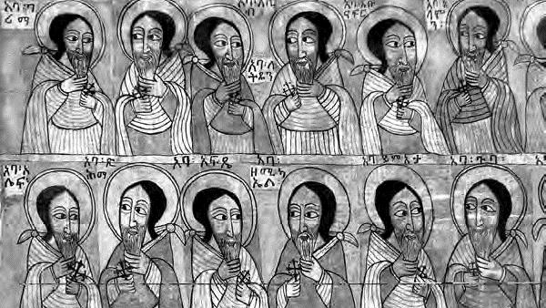
Základy středolatinské literatury
Patristika
4.10.2022

Slide 2
Domácí úkol: Sedm klíčů k porozumění Písmu (Postilla litteralis Mikuláše z Lyry)
Jak byste shrnuli Mikulášův postoj ke stavu biblické exegeze (=výkladu) v jeho době?
Mikuláš se v prologu odvolává na celou řadu autorů a textů. Které podle vás vnímá jako nejdůvěryhodnější autority? Se kterými naopak nesouhlasí a proč?
Mikuláš rovněž do prologu zařazuje7 pravidel (klíčů) pro výklad Písma, které dle svých slov přejal od Isidora ze Sevilly (560-636)
Přijde vám těchto 7 pravidel, převzatých od Isidora, myšlenkově plně v souladu s první částí textu, jejímž autorem je přímo Mikuláš z Lyry?
Převzato z: https://www.breakthroughforyou.com/keys-for-success/
S Isidorem ze Sevilly ani Mikulášem z Lyry to nemá sice nic společného, ale zdá se, klíče k bibli a k úspěchu by chtěl mít každý. V pozdní antice, ve 14. století i v USA ve třetím tisíciletí.

Slide 3
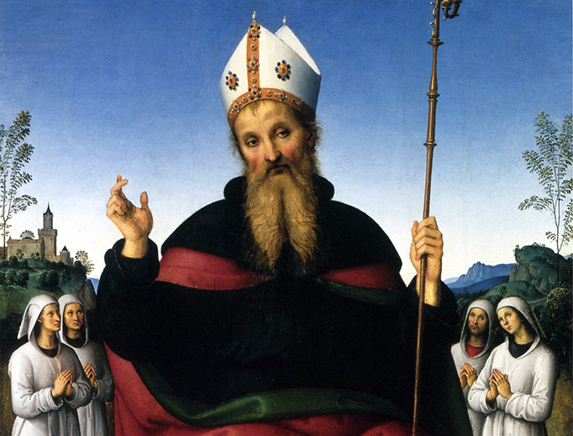
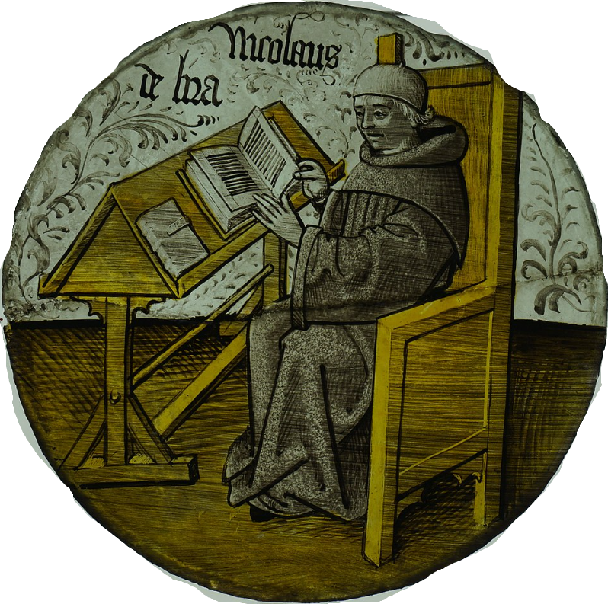
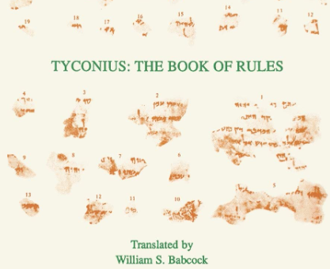
Sedm klíčů: textová tradice od Tyconia po Mikuláše z Lyry
Tyconius (akt. 370-390 n.l.): Liber regularum
Augustinus (354-430): De doctrina Christiana
Mikuláš z Lyry (1270-1349): Postilla litteralis
Isidor ze Sevilly (560-636): Sententiae
Hugo od sv. Viktora (1097-1141): Didascalion

Slide 4
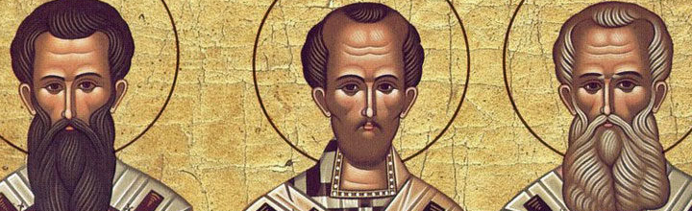
Latinská patristika (cca do 6. stol. n.l.)
Zahrnuje křesťanské autory pozdní antiky
Od patres = (církevní) otcové
Obrana a konstituování křesťanské nauky
Apologetika – obhajoba křesťanství vůči pohanům
Boj proti herezím a sektám – donatisti, manichejci, ariáni…

Slide 5
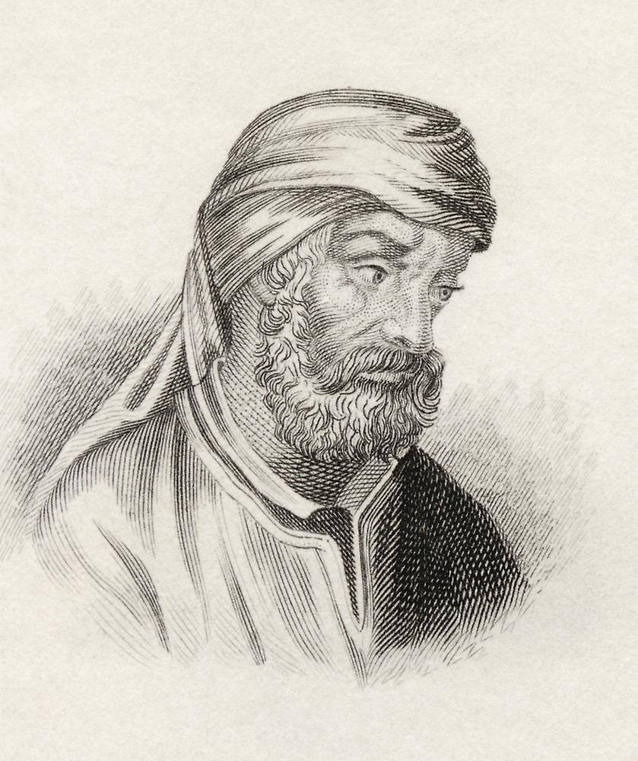
Apologetičtí autoři – po zlém: Quintus Septimius Florens Tertullianus (cca 160-220)
Velký odpůrce
Antické mytologie
Antického náboženství
Pohanského způsobu života (odívání, divadlo, sexuální morálka…)
O hrách, 17, 1:
„Podobně máme příkaz zdržet se jakékoli nemravnosti Proto se musíme vyhýbat také divadlu, kde má nemravnost své pravé sídlo a kde se neschvaluje nic jiného, než co se jinde neschvaluje Neobyčejná oblíbenost divadla pramení především z obscénnosti, která je patrná v gestech herce atellany, z obscénnosti, kterou ztělesňuje mimos v němž hrají dokonce i ženy, a která toto cudné pohlaví tak ochromí, že se červenají spíše doma než na jevišti konečně z obscénnosti, kterou herec pantomimu trpí od dětství na svém těle, aby se mohl stát umělcem Na jeviště jsou přiváděny dokonce i prostitutky, oběti veřejného chtíče, které se tváří v tvář přítomným ženám, před nimiž jedinými se skrývaly, cítí ještě trapněji a jsou vláčeny před očima diváků každého věku a každého společenského postavení. Oznamuje se jejich adresa, ceny, přednosti, a to i těm, kteří je nepotřebují znát, a dokonce (o ostatním pomlčím) i takové věci, které měly zůstat skryty ve tmě jejich doupat, aby neposkvrnily světlo dne.“

Slide 6
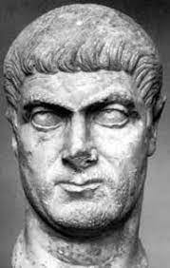
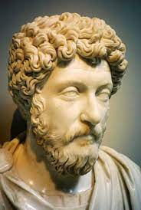
Apologetičtí autoři – po dobrém: Marcus Minucius Felix (2./3. stol.) Lucius Caelius Firmianus Lactancius (cca 260-325)
Lactancius
Minucius Felix
Marcus Minucius Felix
Na rozdíl od Tertulliana se hlásí k antické tradici
Vzory – Cicero, Seneca
Dialog Octavius
Sofistikované stylistické a rétorické prostředky
Snaha získat pro křesťanství vzdělané římské publikum
Lucius Caelius Firmianus Lactancius – „Cicero Christianus“
Rovněž se zaměřoval na vzdělané římské publikum
Snaha o syntézu židokřesťanské a římské kultury
Divinae Institutiones

Slide 7
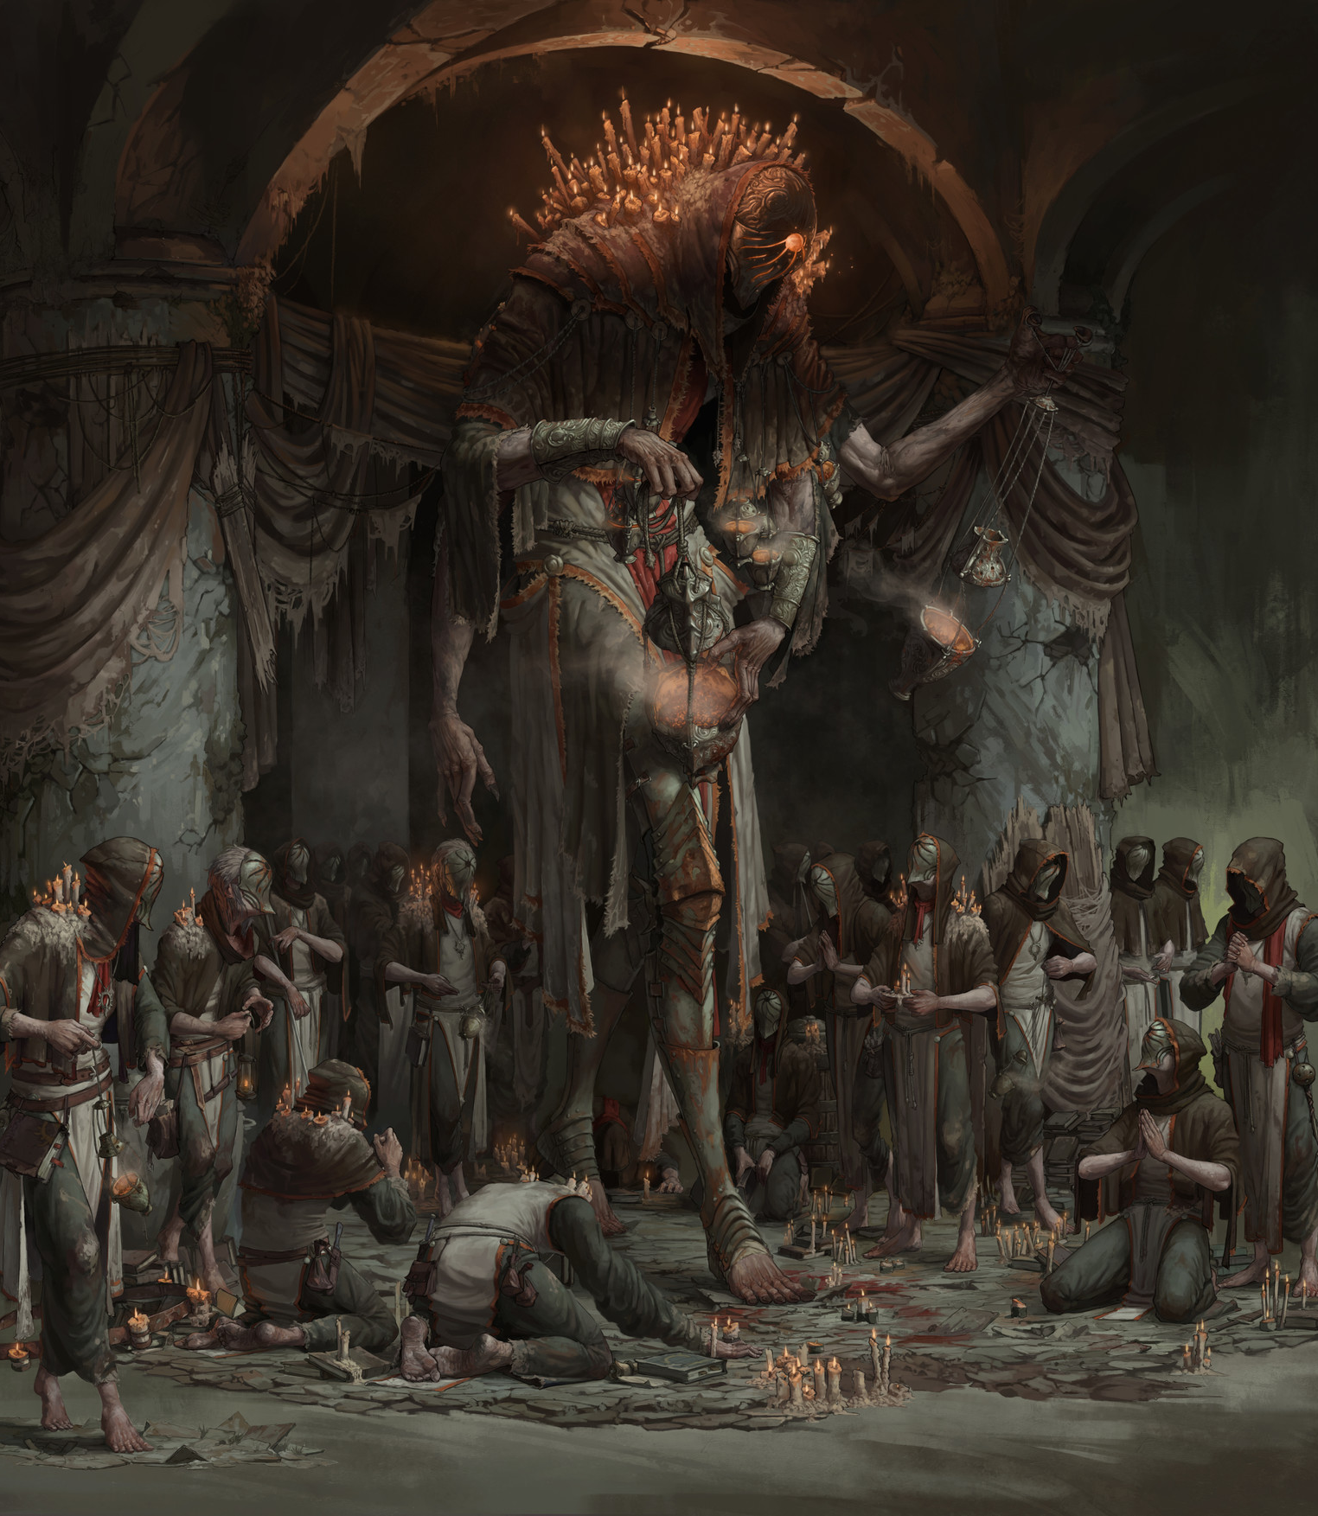
Octavius, par. IX – X
Cecilius (hájí antické náboženství)
„Lidé, kteří sehnali dohromady nevědomce z nejhorší lidské spodiny a lehkověrné ženy, slabostí svého pohlaví k bludům náchylné, a zřizují bohaprázdné spiklenecké sdružení chátry, jež se za nočních shromáždění, slavnostních postů a kanibalských hodů sbratřuje nikoli k nějakému posvátnému obřadu, nýbrž k zločinu (…) Houfně také mezi sebou provozují cosi jako kult rozkoše a nazývají se bez rozdílu bratřími a sestrami. Doslýchám se, že jest u nich zasvěcena hlava prasprostého dobytčete, totiž osla, a oni že ji v jakési absurdní víře uctívají: věru, bohoslužba důstojná takových mravů, kterých je výplodem! Jiní o nich vyprávějí, že zbožňují genitálie svého představeného a kněze, a tak jakoby uctívají tvůrčí sílu svého Otce: nevím, je-li to pravda, ale dojista souhlasí toto podezření s jejich tajnými nočními obrady.”
Octavius (hájí křesťanství):
„A poněvadž se můj bratr bouřlivě vyslovil v ten smysl, že těžce nese, hněvá se, horší a rmoutí nad tím, že lidé nevzdělaní, chudí a nevědomí rozmlouvají o věcech nebeských, nechať si uvědomí, že jsou všichni lidé bez roz-dílu věku, pohlaví a důstojnosti zrozeni se schopností a obratností rozumovou a vnímací, a že nedosáhli moudrosti náhodou, nýbrž že jest jim od přírody vštípena; dokonce že sami filosofové anebo jiní mužové, kteří vědeckými vynálezy zanechali v dějinách po sobě památku, dříve než si získali důvtipem své mysli slavné jméno, byli pokládáni za lidi sprosté, neučené, polonahé; a že boháči, spoutaní svým majetkem, spíše shlížejí na zlato než vzhlížejí k nebi, kdežto chudobní našinci nejen vymyslili rozumné učení, ale filosofické vzdělání také odevzdali ostatním.“
Timofey Stepanov: Father od the Sun. Dostupné z: https://www.scififantasyhorror.co.uk/father-of-the-sun-artwork-by-timofey-stepanov/

Slide 8
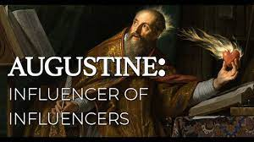
Aurelius Augustinus (sv. Augustin; 354-430)
Nejdůležitější představitel patristiky
Zásadní vliv na formování křesťanství, na další literární a myšlenkový vývoj středověku
otázky trojjedinosti Boží, pojetí svobodné vůle a predestinace, křesťanská filozofie dějin, polemika s křesťanskými heretickými směry
Nejdůležitější díla:
De doctrina christiana (O křesťanské nauce)
základy křesťanské rétoriky, homiletiky a exegeze
Jak má křesťanství nakládat s výdobytky antické vzdělanosti
De civitate Dei (O boží obci)
Confessiones (Vyznání)
Převzato z: https://fb.watch/fWCxHRyiIi/

Slide 9
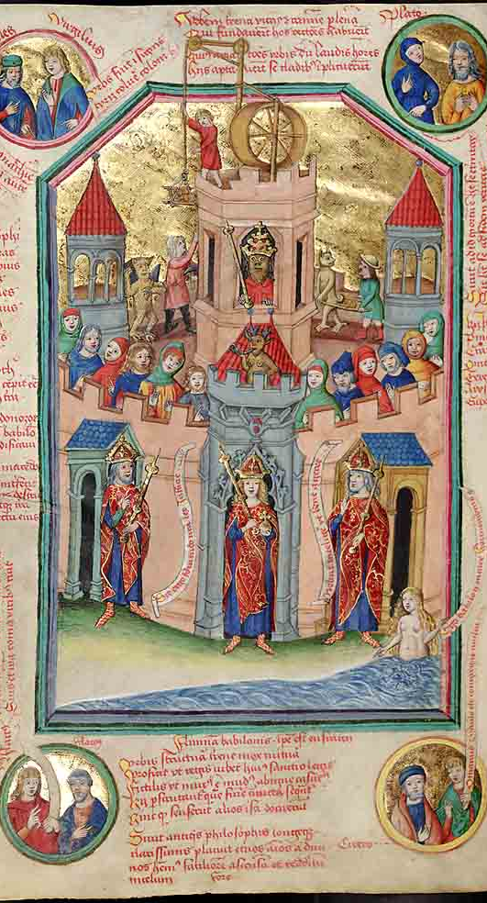
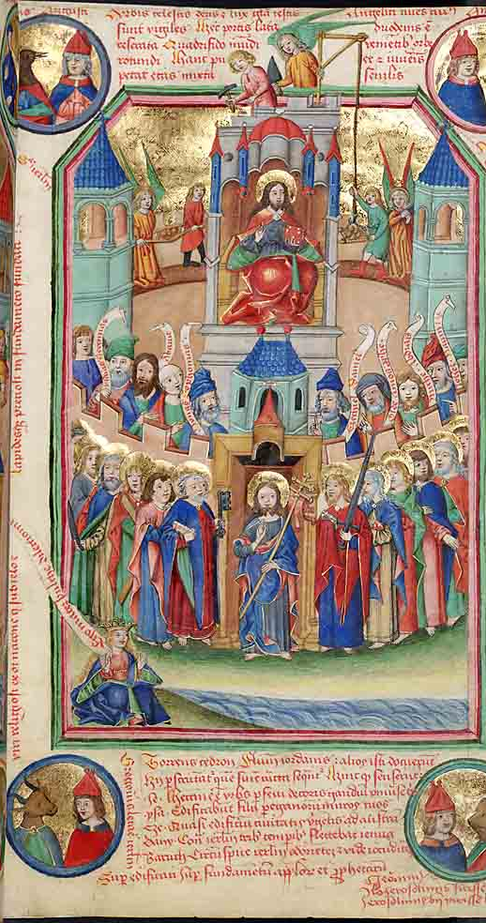
De civitate Dei
Apologie – obrana proti názoru, že křesťané mohou za dobytí Říma Vizigóty (410)
Filozofie dějin: Dějiny jako neustálý střet boží a pozemské obce
Vznik dvou obcí – pád andělů a pád člověka (dědičný hřích)
Vývoj střetu obou obcí – od Kaina a Ábela po poslední soud
Zánik obcí – poslední soud, trest pro ďáblovu obec, věčná odměna svatých
Základní inspirace pro většinu středověkých eschatologických představ
Praha, Knihovna Národnío muzea, IV B 24, fol. 10v-11r

Slide 10
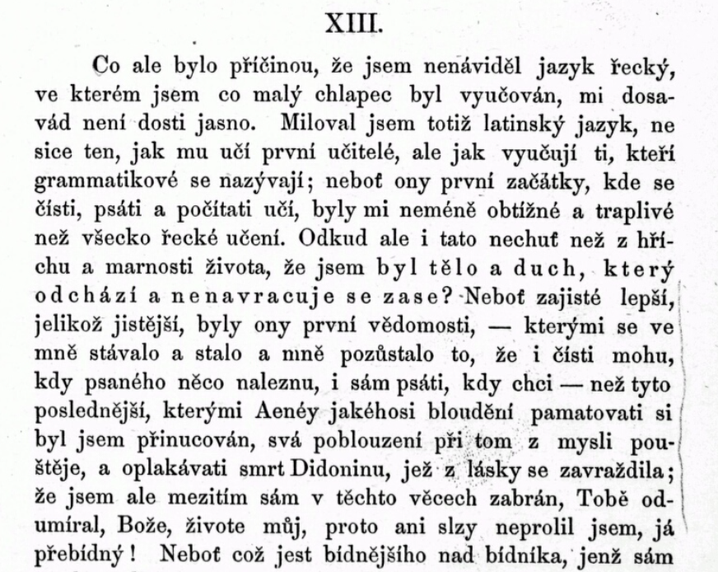
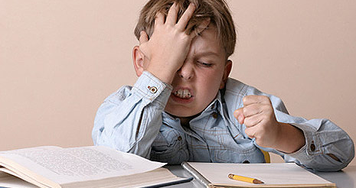
Vyznání
Vlastní životopis
Ich forma
Líčení cesty k víře
Teologicko – filosofická část
Úvahy o stvoření a času
Interpretace knihy Genesis

Slide 11
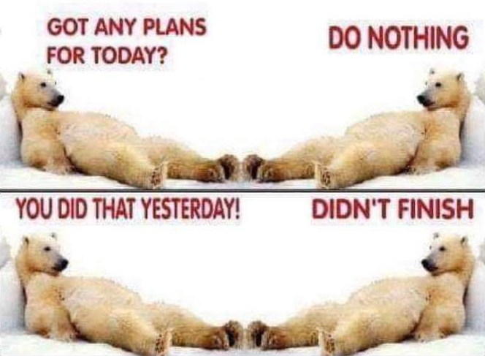
Vyznání, X, 12:
Co dělal Bůh před stvořením světa?
„Hle, nyní odpovídám na otázku: "Co dělal Bůh, než stvořil nebe a zemi?" Neodpovím tím žertem, kterým kdosi odpověděl, chtěje se vyhnouti těžké otázce: "Připravoval peklo těm, kteří chtějí proniknout tak hluboké tajemství." Raději se přiznám: "Nevím, co nevím." Jestli se slovem "nebe a země" rozumí všechno stvoření, pak pravím otevřeně: "Než stvořil Bůh nebe a zemi, nedělal nic.“

Slide 12
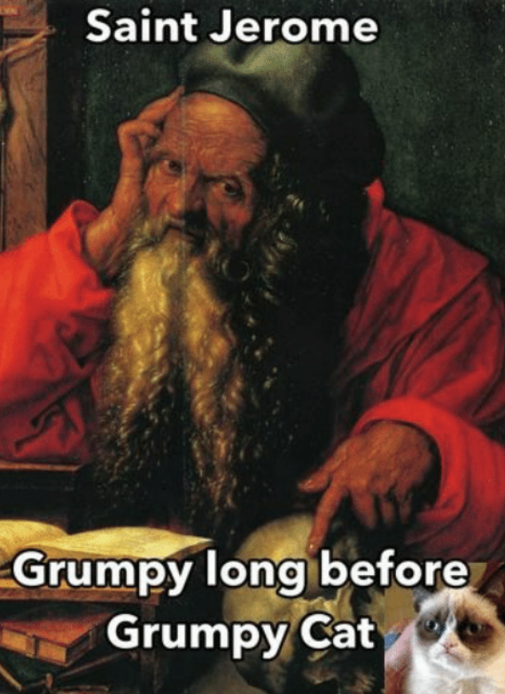
Eusebius Sofronius Hieronymus (sv. Jeroným; 347-420)
Překlad Bible - Vulgáta
Biblická exegeze
Historiografická díla:
Překlady východních církevních otců:
Eusebius – Chronicon (Světová kronika)
De viris illustribus (O slavných mužích)
inspirace Suetoniem
Představuje křesťanské literáty
Vitae eremitarum (Legendy o poustevnících)
Korespondence

Slide 13
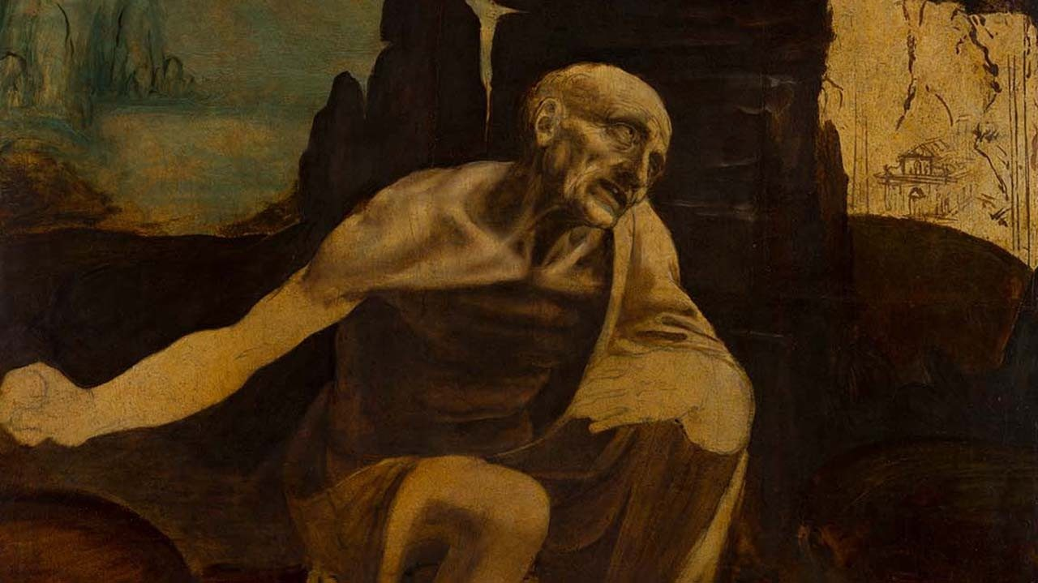
Jeroným, Výbor z dopisů, Ep. 22, Eustochii o panenství
„Ó kolikrát jsem si během pobytu na poušti, v té strašlivé krajině sežehlé slunečním žárem, jež je domovem poustevníků, představoval, že se nacházím uprostřed římských radovánek!
Sedával jsem úplně sám, plný hořkosti, s údy svraštělými jako starý pergamen a s kůží zčernalou jako tělo Etiopa. Každý den jsem proléval slzy, každý den naříkal, a pokud se mne proti mé vůli zmocnil spánek, své tělo, spíš jen kosti potažené kůží, jsem ukládal na holou zem.
O jídle a pití ani nemluvím, neboť poustevník svlažuje vyprahlé hrdlo jen chladnou vodou a pojíst něco vařeného se považuje za nemístnou rozmařilost. Sám jsem se ze strachu z pekla odsoudil k tomuto vězení, kde mi jedinou společnost dělali štíři a divá zvěř.
Nejednou se mi zdálo, že jsem se ocitl uprostřed reje dívek, a třebaže má tvář byla bledá z postů a tělo studené, jako bych už mel smrt na jazyku, uvnitř kypěl žár chtíče a má mysl planula žádostivostí. A tak, jelikož nebylo jiné pomoci, padl jsem k Ježíšovým nohám, skrápěl je svými slzami a utíral je svými vlasy a neposlušné tělo krotil týdny trvajícími půsty.“
Leonardo da Vinci: Svatý Jeroným v poušti (1486-1490)

Slide 14
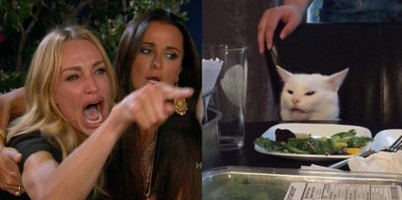
Jeroným, Výbor z dopisů, Ep. 22 (Eustochii o panenství)
„Když jsem před mnoha lety zřeknuv se domu, rodičů, sestry, příbuzných, a což ještě těžší, návyku na vybranější jídlo, pro království nebeská se oklestil a vydal se v boj do Jerusaléma, knihovny, kterou jsem si v Římě s největší pílí a námahou byl sehnal, nemohl jsem přece nijak oželeti.
Postil jsem se tedy, já ubožák, abych četl Cicerona. Po častých bděních nočních, po slzách, jež mi připomínáním minulých hříchů z nejhlubších útrob vyrážely, Plautus brán byl do rukou. Šel-li jsem kdy do sebe A jal se čísti proroky, odpuzovala mne nešlechtěná řeč (…)
Asi v polovici čtyřicetidenního postu zachvátila mé vyčerpané tělo horečka až do dřeni pronikající, a ní na chvilku se neutišujíc — což skoro neuvěřitelno —tak moje nešťastné údy sžírala, že div mi kůže s kostí neslezla. (…) V tom náhle vytržen v duchu, přitažen jsem před soudnou stolici, kdež bylo tolik světla a tolik z jasu okolostojících lesku, že leže na zemi, vzhůru pohleděti jsem se neosměloval. Tázán byv po svém stavu, odpověděl jsem, že křesťan jsem. Ten však, jenž seděl na stolci, praví:
„Lžeš, ciceroňan jsi, ne křesťan; nebo kde poklad tvůj, tam i srdce tvé.“
Rázem jsem oněměl, a za bičování, (neboť bíti mne kázal), ještě více palčivostí svědomí jsem byl mučen (…) Jal jsem se však přece volati a bědovati:
„Smiluj se nade mnou, pane, smiluj se nade mnou.“
Tento hlas vyzníval mezi šlehy důtek. Posléze přítomní padše k nohám soudcovým prosili ho, aby prominul mládí a zbloudivšímu propůjčil času k pokání a teprve tehdy mne pohnal k mukám, četl-li bych ještě někdy knihy pohanské. Já v té perné hodince byl bych ještě větší věci slíbil, i jal jsem se přísahati a jménem jeho se dokládaje volal jsem: „Pane, vezmu-li kdy do rukou, budu-li kdy čísti knihy světské, tebe jsem zapřel.“
Poslední soud
Jeroným
Ciceroňan jsi, ne křesťan!
Překlad dopisů: http://librinostri.catholica.cz/download/ListSvEusJero-r0.pdf
(Listy svatého Eusebia Jeronyma (kněze a učitele církve), přel. L. Stříž, Vyškov: Antonín Ludvík Stříž, 1917).

Slide 15
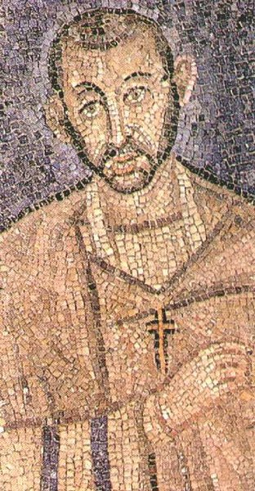
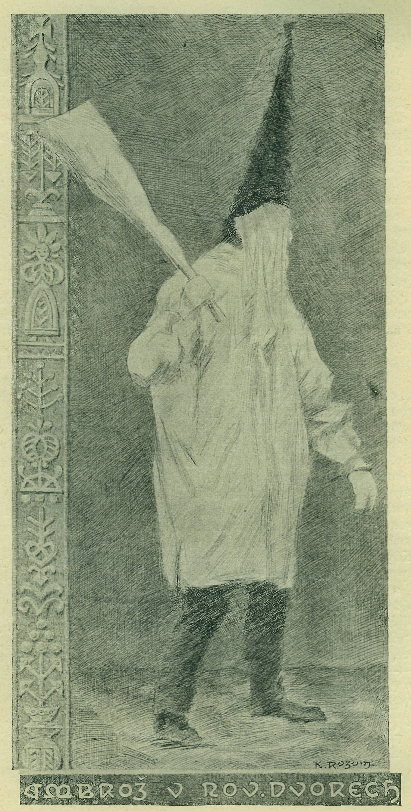
Aurelius Ambrosius Mediolanensis (sv. Ambrož; cca 340-397)
Mozaika z Baziliky sv. Ambrože v Miláně (cca 380-500)
Biskup v Miláně, učitel Augustina
Autor exegetických, dogmatických a etických spisů
Uvedl do křesťanské tradice hymny a dal jim pevnou formu
Dnes připisujeme Ambrožovi jen několik hymnů, např. Veni redemptor gentium (Přijď, vykupiteli světa)
prof. Karel Rozum – ZÍBRT, Čeněk. Den se krátí, noc se dlouží, s. 63, 66:
Prof. K. Rozumoví podařilo se zachytiti obrázkem i slovem všeobecně již skoro vyhynulý a nikde v české literatuře nedoložený zvyk: obíhání a honění dětí Ambrožem kolem kostela na den tohoto světce (7. prosince). Ambrož přestrojený se objeví za soumraku u kostela a děti hrdinsky na něj pokřikují. Občas upustí Ambrož nějakou cukrovinku a tím přiláká děti ku sbírání. V tom se za nimi milý Ambrož s koštětem pustí a honí je, až sotva dechu popadají. Úprava jeho je jednoduchá: hlavu kryje černá, homolovitá, šikmo seříznutá čáka, s připnutým týlem, který zastírá obličej. Na sobě má košili a na rukou navlečené bílé kapsáře. V pravé ruce drží koště polepené bílým papírem a levou občas vyndává z uzlíčku nějakou cukrovinku. Ambrož posud honívá děti kolem Kolína, v Suchdolu, v Čouši u Mostu. Náš Ambrož je z Nových Dvorů.

Slide 16
Ambrož: Veni redemptor gentium
Veni, redemptor gentium; ostende partum Virginis; miretur omne saeculum: talis decet partus Deum.
Non ex virili semine, Sed mystico spiramine Verbum Dei factum caro Fructusque ventris floruit
Přijď, vykupiteli světa Ukaž porod z Panny; Ať se diví celý svět: Takový zrod sluší Bohu.
Nikoliv z mužského semene, Ale z mystického vnuknutí Se Slovo Boží stalo tělem A vykvetl z lůna plod.

Slide 17
Děkuji za pozornost

